Slide 1
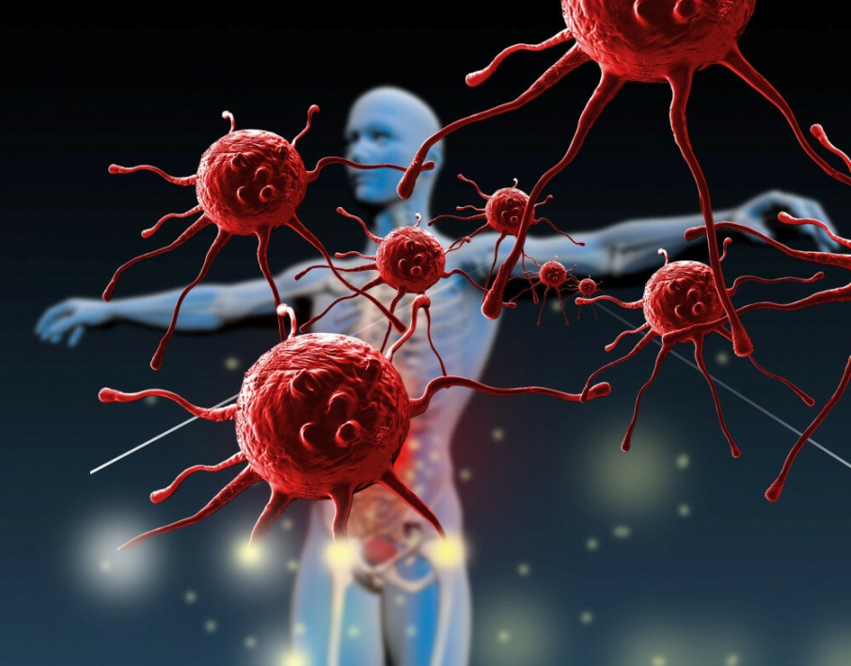
Регуляция иммунного ответа
Красноярск 2020

Slide 2
ЦЕЛЬ ЛЕКЦИИ:
В ознакомлении студентов с регуляцией иммунного ответа.
В ознакомлении с препаратами на основе цитокинов и их клиническом применении.

Slide 3
Иммунный ответ - хорошо регулируемый процесс. Регуляция имеет большое значение для обеспечения нужного уровня специфичности и иммунной памяти, ограничения эффекторных реакций протективными рамками, защиты организма от нежелательных последствий гиперактивации иммунной системы (иммунное воспаление, аллергии и аутоиммунные расстройства). Имеется, по крайней мере, несколько уровней такой регуляции:
1. Собственно иммунологические механизмы
2. Контроль со стороны печени
3. Нейро-эндокринный контроль
4. Генетическая регуляция

Slide 4
ИДИОТИП-АНТИ-ИДИОТИПИ-ЧЕСКИЕ МОЛЕКУЛЫ
Любая антигенспецифическая молекула имеет уникальную конформацию своего антиген-связывающего сайта, который комплементарен структуре антигена. Этот идиотип сам может быть объектом иммунного ответа с формированием анти-идиотипической молекулы; её структура будет представлять собой как бы “внутренний образ антигена”. Имеется два вида анти-идиотипических антител: гoмo-aнти-идиотипическое (направленное против антигенсвязывающего сайта) и эпи-aнти-идиотипическое (направленное против каркасных структур Fab-фрагмента).
Aнтиген
Идиотип
Эпи-анти-идиотип
Гомо-анти-идиотип

Slide 5
ИДИОТИП-АНТИ-ИДИОТИПИЧЕСКАЯ СЕТЬ
Идиотип-анти-идиотипические молекулы как рецепторы могут в свою очередь сами распознавать либо связывающие сайты и их части, либо другие детерминанты снаружи, образуя тем самым устойчивую сеть взаимодействующих рецепторов. Когда антиген попадает в эту систему, он индуцирует продукцию сначала идиотипов, а затем анти-идиотипов и так далее. В конечном счёте баланс сети восстанавливается, что приводит к окончанию первичного ответа. Эта концепция имеет много как сторонников, так и оппонентов. Существует идея создания на её основе идиотипических вакцин.
Aнти- идиотип ↓
Aнти-анти- идиотип ↓
Идиотип
Элемент идиотип-анти-идиотипической сети

Slide 6
Th1 и Th2
T-хелпер 1 и T-хелпер 2 идентифицируются, главным образом, по панели цитокинов, которые они секретируют (группа IFNγ или группа IL4), а частично - по поверхностным маркёрам. По-видимому, обе субпопуляции происходят из общего предшественника, Т-индуктора или T-хелпера 0, который может продуцировать оба цитокиновых профиля, однако проблема стабильности отдельных клеток субпопуляций Tх1/Tх2 и возможности их взаимной конверсии пока не решена.
Th1 (CD4+)
→
IL2, IFNγ, TNFβ
Th2 (CD4+)
→
IL4, IL5, IL6, IL10, IL13
Oбе субпопу- ляции
→
IL3, GM-CSF

Slide 7
ДИФФЕРЕНЦИРОВКА Тh1 и Тh2
Различные клетки вовлечены в дифференцировку Тh1 и Тh2. Например, макрофаги и NK-клетки стимулируют развитие Тh1 путём секреции IL1, IL12, IL18, TNFα, IFNγ , тогда как тучные клетки и В-лимфоциты способствуют созреванию Тh2 за счёт IL4. Некоторые костимулирующие и адгезивные молекулы также влияют на этот процесс: ICAM-1 (CD54), B7-1 (CD80) и хемокиновые рецепторы CCR5 и CXCR3 опосредуют дифференцировку Тh1; B7-2 (CD86), CD30, CTLA-4 (CD152) и хемокиновые рецепторы CCR3 и CCR4 - созревание Тh2.
Th1
Th2
IL1, IL12, IL18, TNFα
→
IL4,IL5
←
IFNγ,TNFα, IL1
IL6,IL10
Macrophage
Mast cell
NK cell
B cell

Slide 8
ЦИТОКИНОВАЯ РЕГУЛЯЦИЯ
Цитокины, небольшие секретируемые белки с молекулярной массой 15-40 кДа, оказывают в гормональных концентрациях через высокоаф-финные рецепторы, которые относятся к разным семействам адгезивных молекул, воздействие на клетки иммунной системы, а также стенки сосудов, печень, ЦНС. Цитокины могут также связываться с аутоантителами, инактивиро-ваться при соединении со свободными рецепто-рами или носителями (продуцируемыми, в том числе и патогенами).
Существует пять исторически оформившихся групп цитокинов:
1. Интерлейкины (ILs)
2. Колониестимулирующие факторы (CSFs)
3. Интерфероны (IFNs)
4. Факторы некроза опухолей (TNFs)
5. Хемокины

Slide 9
ЦИТОКИНЫ
Полипептидные соединения, имеющие ряд общих черт:
Секретируются только активными клетками.
Могут активировать клетки, находящиеся в покое.
Условием для передачи сигнала, запуска клетки является взаимодействие цитокинов с поверхностным рецептором клетки.
Выступают в роли факторов роста и факторов дифференцировки клеток.
Один и тот же эффект может быть вызван разными цитокинами.
Не относятся к гормонам, в сыворотке их мало, концентрация зависит от конкретной ситуации.

Slide 10
Гемопоэтические ЦК
Регулируют пролиферацию и дифференцировку всех клеток кроветворной системы:
эриторопоэтин,
тромбопоэтин,
ИЛ-3 (мульти-CSF),
ИЛ-5 (CSF для эозинофилов),
ИЛ-7 (CSF для лимфоцитов),
ИЛ-1 (гемопоэтин-1).
Клетки-продуценты: моноциты/макрофаги, эндотелиальные клетки, фибробласты.
Негативные регуляторы гемопоэза:
ФНОα,
Хемокин

Slide 11
Первичные провоспалительные ЦК
ЦК врожденного иммунитета:
ИЛ-1α, ИЛ-1β, ФНОα, ИЛ-6.
Клетки-продуценты: преимущественно макрофаги и ДК.
ИЛ-6 индуцирует синтез белков острой фазы.

Slide 12
Иммунорегуляторные ЦК
Регулируют пролиферацию и дифференцировку Т- и В-лимфоцитов и NK-клеток в периферических лимфоидных органах и тканях.
Это ИЛ-2, ИЛ-4, ИЛ-12, ИЛ-15, ИФНγ.
Клетки-продуценты: в 1 очередь профессиональные АПК (макрофаги и ДК) и сами лимфоциты.

Slide 13
Цитокины–медиаторы воспаления
Продукты активированных Т-лимфоцитов, вызывают активацию лейкоцитов:
ИФНγ (активатор макрофаги и NK-клеток),
ИЛ-5 (стимулирует пролиферацию В-лимфоцитов, индуцирует и активирует эозинофилы),
лимфотоксины (активаторы нейтрофилы)
лимфотоксин α - обеспечивает образование воспалительных гранулем).

Slide 14
Противовоспалительные ЦК:
ИЛ-10 (продуцируется макрофагами и их ингибирует),
ТФРβ (трансформирующий фактор роста β) - продуцируют активированные CD4+-лимфоциты и ингибирует дальнейшую пролиферацию лимфоцитов,
ИЛ-4, ИЛ-13 (ингибируют макрофаги, в некоторых процессах выступают в качестве противовоспалительных)

Slide 15
ФУНКЦИОНАЛЬНЫЕ ПРОФИЛИ ЦИТОКИНОВ
Провоспалительный профиль:
IL1α/β, IL6, IL8, IL12, IL17, IL18, IFNγ, TNFα/β, GM-CSF
Противовоспалительный профиль:
IL1ra, IL10, TGFβ, IFNα/β
Ростовые факторы:
IL3, IL7, IL11, GM-CSF, G-CSF, M-CSF (гемопоэз);
IL2, IL7, IL9, IL12, IL15, IFNγ, TNFα/β (T-прайминг);
IL2, IL5, IL6, IL10, IL13, IL14, IFNγ, TNFα/β (B-прайминг)
Хемоаттрактанты (хемокины):
IL8, IL16, MCP-1 - MCP-5, MIP-1 - MIP-3, RANTES, Eotaxin-1/2 и др.
Такие цитокины как IL2, IFNγ и TNFα/β играют ключевую роль в иммунном ответе и активации клеток.

Slide 16
ИНТЕРЛЕЙКИН-2 (IL2)
Этот цитокин, открытый в 1976 г., является одним из главных факторов, ответственных за активацию, рост и дифференцировку Т-клеток, В-клеток, NK-клеток, моноцитов, макрофагов и дендритных клеток. IL2, мономер из 133 aминокислот, продуцируется только Т-лимфоцитами и действует на клетки-мишени через рецептор, состоящий из трёх цепей: α(CD25) и β(CD122)-γ(CD132). α-цепь связывает IL2 с низкой аффинностью по сравнению с β-γ-цепями, поэтому она является как бы «ловушкой» для него, что может приводить к снижению IL2-опосредованной активации клеток.
IL2
IL2
T cell
NK cell
B cell
Monocyte
T cell
Macrophage
Dendritic cell

Slide 17
КОЛОНИЕСТИМУЛИРУЮЩИЕ ФАКТОРЫ (CSFs)
GM (granulocyte/monocyte) -CSF и G (granu-locyte) -CSF секретируются CD4+T-клетками, мо-ноцитами, макрофагами и эндотелиальными клетками как факторы, стимулирующие лейкопоэз моноцитов-гранулоцитов или гранулоцитов соответственно. GM-CSF имеет также провоспалительную активность.
M (monocyte) -CSF, высвобождаемый моноцитами, макрофагами и эндотелиальными клетками, является лейкопоэтическим фактором для моноцитов.
Как лейкопоэтины CSFs действуют в синергизме с IL3, IL7, IL11.

Slide 18
ИНТЕРФЕРОН-γ (IFNγ )
Интерферон типа II или IFNγ, гомодимер из 143 аминокислот, высвобождается CD4+ T-клетками (Тh0 и Тh1), CD8+T-клетками и активированными NK-клетками. IFNγ играет роль почти на всех стадиях иммунного ответа и воспаления:
1. Экспрессия HLA I/II
2. Дифференцировка Th1
3. Дифференцировка B- клеток (продукция антител)
4. Активация цитотоксических CD8+T-клеток, NK-клеток, макрофагов и нейтрофилов
5. Противовирусная, антипролифера-тивная активность (слабее, чем у IFNs типа I)

Slide 19
ФАКТОРЫ НЕКРОЗА ОПУХОЛЕЙ- α и β (TNFα/β)
Имеется две структурно и функционально сходных формы: TNFα и β.
TNFα (кахектин), тример из 157 аминокислот, секре-тируется моноцитами, макрофагами и другими клетками, а TNFβ (лимфотоксин), тример из 177 аминокислот, высвобождается Т- и В-лимфоцитами.
Хотя название этих цитокинов происходит из ранней экспериментальной работы по лизису опухолевых клеток, TNFα/β способны регулировать многие иммунные процессы и опосредовать апоптоз.
Локальное высвобождение TNF стимулирует клеточную миграцию, фагоцитоз, продукцию провоспалительных цитокинов, экспрессию HLA I/II, дифференцировку Тh1.
Системное высвобождение TNF, аналогично IL1, приводит к лихорадке, тяжёлой потере веса, гипотонии и шоку. Это происходит при избыточной активации toll-рецепторов.

Slide 20
TРАНСФОРМИРУЮЩИЙ ФАКТОР РОСТА-β (TGFβ)
TGFβ является многофункциональным цитокином, который секретируется лимфоцитами и моноцитами и оказывает влияние на клетки иммунной системы как ключевой ингибирующий фактор. Он подавляет пролиферацию Т- и В-клеток и функционирование моноцитов и гранулоцитов.
Интересно, что недавно описанные субпопуляции Тh3 и Тr1 характеризуются высоким уровнем секреции TGFβ. Наконец, TGFβ представляет большой интерес как потенциальный иммуносупрессивный фактор в терапии.

Slide 21
Цитокины как лечебные препараты
Техника рекомбинантных РНК и ДНК позволила получать многие цитокины в достаточном количестве и готовить на их основе лечебные препараты. При ряде заболеваний такие препараты являются незаменимыми. В лечебной практике применяются следующие препараты цитокинов:
- р ГМ-КСФ, Лейкомакс
- р Г-КСФ, Граноцит, Нейпоген
- р ИЛ-3
- рекомбинантный эритропоэтин
- р ИЛ-1, Беталейкин
- р ИЛ-2, Пролейкин, Ронколейкин
- Лейкинферон
Проходят клинические испытания препараты на основе ИЛ-10 и ИЛ-12.
Большие надежды возлагаются на клиническое применение ИЛ-4 и ИФНγ как регуляторов баланса Тh1/Тh2- клеток.
В практике широко используются следующие препараты интерферонов:
– α-интерферон: Эгиферон, Лаферон, Веллферон, ИнтронА, Пегасис, Виферон, РоферонА, Реаферон
– β-интерферон: Авонекс , Ребиф, Генфаксон, СинноВекс, Ферон, Фрон
– γ-интерферон: Ингарон

Slide 22
ПЕЧЁНОЧНАЯ РЕГУЛЯЦИЯ
Печень является главной “биохимической лабораторией”, которая обеспечивает общую метаболическую регуляцию гомеостаза. Почти все клеточные и субклеточные компоненты иммунной системы присутствуют в печени, поэтому печень можно рассматривать также как один из иммуно-регуляторных органов:
1. Синтез многих структурных компо-нентов иммунной системы
2. Окисление низкомолекулярных ксено-биотиков и превращение их в антигены
3. Клиренс иммунных комплексов купфе-ровскими клетками
4. Синтез некоторых иммуносупрессивных факторов типа α-фетопротеина
5. Участие в поддержании толерантности к некоторым антигенам за счёт CD16^{lo}/CD56^{hi} NK- и NKT-клеток
6. Участие в В-лимфопоэзе в эмбриональ-ном периоде

Slide 23
ЭНДОКРИННАЯ РЕГУЛЯЦИЯ
Гормональная регуляция, взятая в упрощённой интерпретации, включает стимулирующее влияние на иммунные процессы соматотропина, ТТГ, трийодтиронина, тироксина, инсулина, альдостерона и ингибирующее воздействие АКТГ, кортикостероидов и катехоламинов. Андрогены, эстрогены и прогестерон имеют сложные эффекты. В целом, женский организм в репродуктивном возрасте имеет лучшую защиту, чем мужской. Tимус как эндокринный орган также участвует в эндокринной регуляции.
МЕЛОТОНИН гормон шишковидной железы (эпифиза), в последние годы оказался в фокусе исследований как фактор, который регулирует многие иммунные процессы, особенно в связи со стрессовыми ситуациями. Интересно, что мелатонин как регулятор биоритмов оказывает снотворное действие, также имеет антиоксидантный эффект и может снижать концентрацию холестерина в крови. Как иммунорегулятор мелатонин стимулирует Т-клеточный ответ и фагоцитоз.

Slide 24
РЕГУЛЯЦИЯ
СО СТОРОНЫ ЦНС
Центральная нервная система обеспечивает общую координацию иммунных процессов. Имеется по крайней мере четыре типа рецепторов, которые присутствуют на поверхности нейронов и благодаря которым обеспечивается связь между ЦНС и иммунной системой.
1. Допаминэргические
2. Серотонинэргические
3. ГАМК (γ -аминомасляная кислота) -эргические
4. Пептидэргические, включая рецепторы к гормонам и эндорфинам (энкефалинам)
Особые субстанции (нейтротрансмиттеры) могут высвобождаться из нервных окончаний под влиянием различных медиаторов иммунной системы. В общем контексте, допамин опосредует стимулирующее влияние на иммунные процессы, сeротонин оказывает тормозное действие, а ГАМК, пептидные гормоны, эндорфины и энкефалины вовлечены в сложное взаимодействие между психо-эмоциональной сферой и иммунной системой. Нейротропины - новый класс субстанций, синтезируемых в нервной и иммунной системах.

Slide 25
ГЕНЕТИЧЕСКАЯ РЕГУЛЯЦИЯ
По ходу иммунного ответа необходимая специфичность достигается реаранжировками генов иммуноглобулинов и TCR и посредством соматических гипермутаций, по крайней мере, при гуморальном ответе. Сила иммунного ответа связана с продуктами HLA II/I генов и влиянием стимулирующих цитокинов.

Slide 26
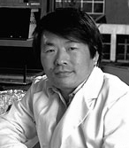
НОБЕЛЕВСКАЯ ПРЕМИЯ (1987)
Открытие генетического принципа генерации разнообразия антител
S. TONEGAWA

Slide 27
РЕГУЛЯЦИЯ СИЛЫ ИММУННОГО ОТВЕТА
↑ IR-гены
Желобок отдельной молекулы HLA может загружать различные антигены, но он не может связывать все эпитопы для запуска и достижения высокоаффинного иммунного ответа. Поэтому в отдельном организме возможно развитие сильного ответа к одним антигенам и более слабого к другим. Именно в этом смысле можно говорить о так называемых “генах иммунного ответа”, локализованных в локусах HLA.

Slide 28
ИММУНОЛОГИЧЕСКАЯ ТОЛЕРАНТНОСТЬ
Иммунологическая толерантность - это специфическая неотвечаемость на собственные антигены. Толерантность к некоторым экзогенным антигенам (аллергены, возбудители инфекционных болезней животных, антигены плода) также является нормальным состоянием. Однако толерантность при некоторых инфекциях, определённых формах метастатического рака и так называемая лекарственно-индуцированная толерантность у человека представляют собой нежелательное явление с клинической точки зрения. Срыв иммунологической толерантности к аутоантигенам приводит к аутоиммунным расстройствам, включая ауто-иммунные болезни. С другой стороны, индукция толерантности к чужеродной ткани является терапев-тической задачей в трансплантационной хирургии. Имеется несколько механизмов для поддержания долгосрочной иммунологической толерантности:
Клональная делеция
Клональная анергия
T-опосредованная иммуносупрессия

Slide 29
МЕХАНИЗМЫ ТОЛЕРАНТНОСТИ
Клональная делеция - это форма центральной толерантности, которая достигается апоптозом высокоаффинных Т-клонов, направленных против аутоантигенов, и аналогичных В-клонов при негативной селекции в тимусе и костном мозге.
Клональная анергия также является формой центральной толерантности, которая связана главным образом с В-клетками, направленными против растворимых аутоантигенов в низких концентрациях. Однако некоторые Т- и В-клетки нередко могут избежать негативной селекции в центральных лимфоидных органах и при наличии дополнительных внешних условий (например, при некоторых инфекциях) активироваться. При этом, если произойдёт включение механизмов периферической толерантности, т.е.
T-опосредованной супрессии, то аутоиммунные расстройства будут предотвращены. Периферические аутореагирующие Т-клоны могут стать анергичными под влиянием цитокинов Тh2-профиля или подвергнуться апоптозу.

Slide 30
Рекомендуемая литература:
Хаитов Р.М. Иммунология: учебник для студентов медицинских вузов. – М.: ГЭОТАР-Медиа, 2011.
Клиническая иммунология: учебное пособие для студентов медицинских вузов / Под ред. А.М. Земскова. – М.: ГЭОТАР-Медиа, 2008.
Ярилин А.А. Иммунология: учебник. – М: ГЭОТАР-Медиа, 2010.
Царев В.Н. Микробиология, вирусология и иммунология: учебник. – М.: Практическая медицина, 2010.

